Slide 1

Neuronale Netze
Komplexe mathematische Funktion

Slide 2
Funktionen

Slide 3

Funktionen
halbieren

Slide 4
Funktionen
halbieren
(x 0,5)

Slide 5

Funktionen
Output
f
halbieren (x 0,5)
Input

Slide 6
Funktionen
Output
f
halbieren (x 0,5)
Input
5

Slide 7
Funktionen
Output
2,5
f
halbieren (x 0,5)
Input
5

Slide 8

Funktion
Neuron
Axon (Sender)
Output
Axonhügel
Zellkörper
Input
Dentride (Empfänger)
Notes:
Was hat eine Funktion mit einem Neuron zu tun?

Slide 9

Funktion
Neuron
Axon (Sender)
Output
Axonhügel
Zellkörper
Input
Dentride (Empfänger)

Slide 10
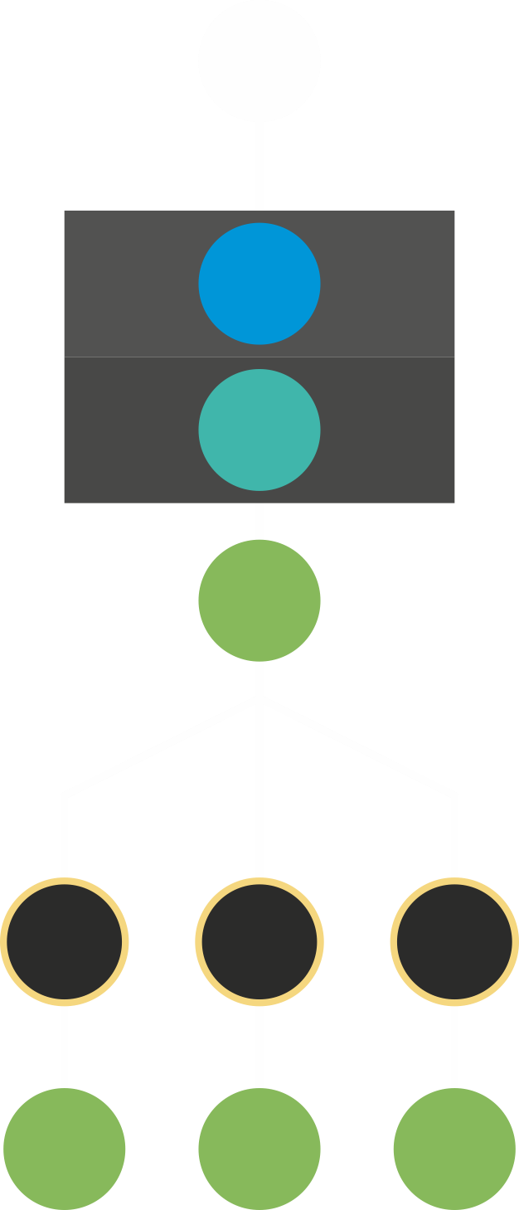
Output
f
Input
2
5
3

Slide 11
Output
f
10
(2+5+3)
Input
2
5
3

Slide 12
Output
5
f
halbieren (x 0,5)
10
(2+5+3)
Input
2
5
3

Slide 13
Gewichte und Bias

Slide 14
Gewichte
Output
f
halbieren (x 0,5)
19
Input
2
5
3
Notes:
Gewichte und Bias

Slide 15
Gewichte
Output
8,5
f
halbieren (x 0,5)
19
(2 x 3) + (5 x 2) + (3 x 1)
3
2
1
Input
2
5
3

Slide 16
Bias
Output
f
halbieren (x 0,5)
19
3
2
1
Input
2
5
3

Slide 17
Bias
Output
13
f
halbieren (x 0,5)
7
+7
19
3
2
1
Input
2
5
3

Slide 18
Von der Funktion bzw. Neuron
zum Netz

Slide 19
Elementare Funktion
Neuron
Axon (Sender)
Output
Axonhügel
Zellkörper
Input
Dentride (Empfänger)
Notes:
Von der Funktion bzw. Neuron
zum Netz

Slide 22
Neuron

Slide 23
Neuron

Slide 24
Neuron
Layer

Slide 25
Neuron
Layer

Slide 26
Neuron
Layer

Slide 27
Neuron
Layer

Slide 28
Neuron
Layer
Output-Layer
Hidden Layer
Input-Layer

Slide 29
Neuron
Layer
Neuronales Netz
Output-Layer
Hidden Layer
Input-Layer

Slide 30
Neuron
Layer
Neuronales Netz
Output-Layer
Hidden Layer
Input-Layer

Slide 31
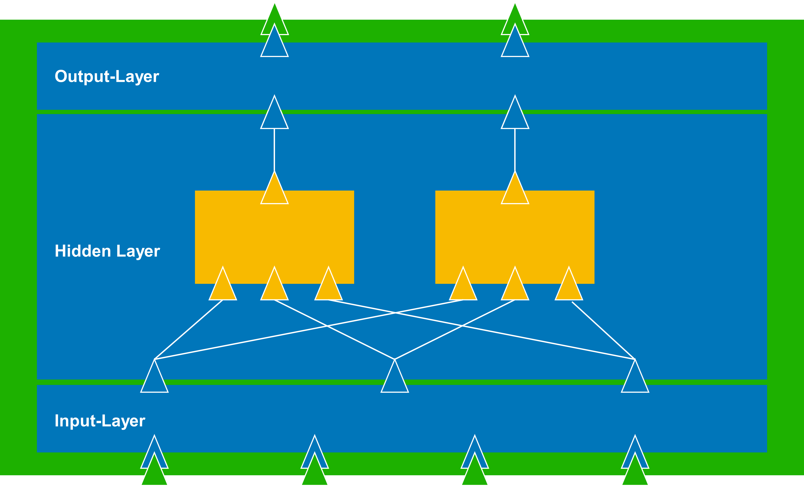
Funktion
Neuronales Netz
Neuron
Layer
Neuronales Netz

Slide 32
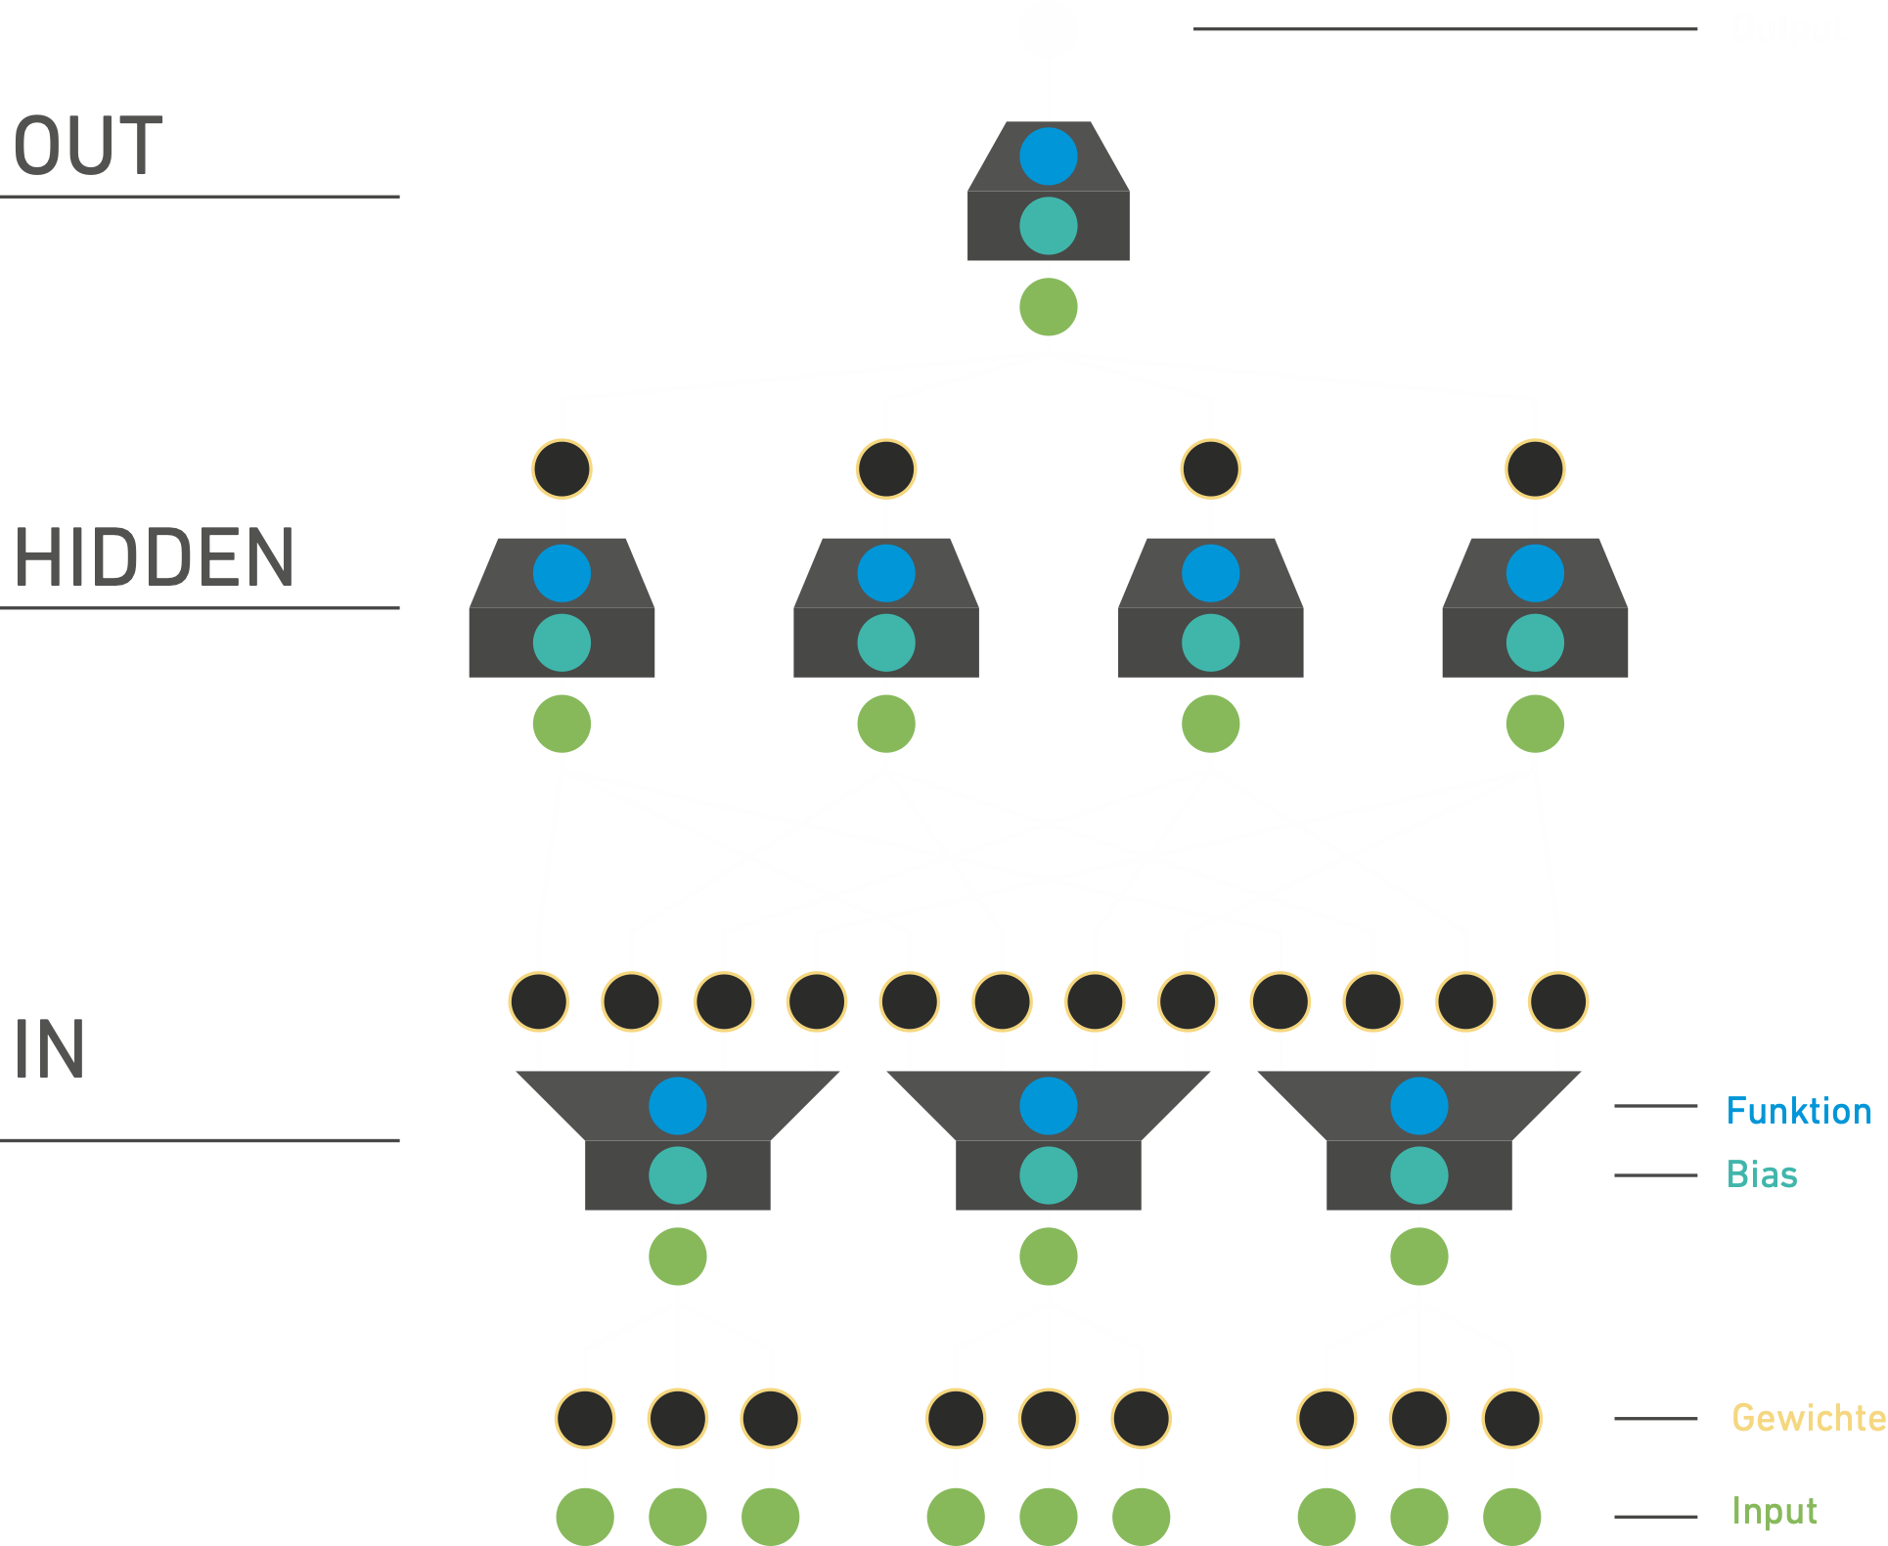
Funktion
Neuronales Netz

Slide 33

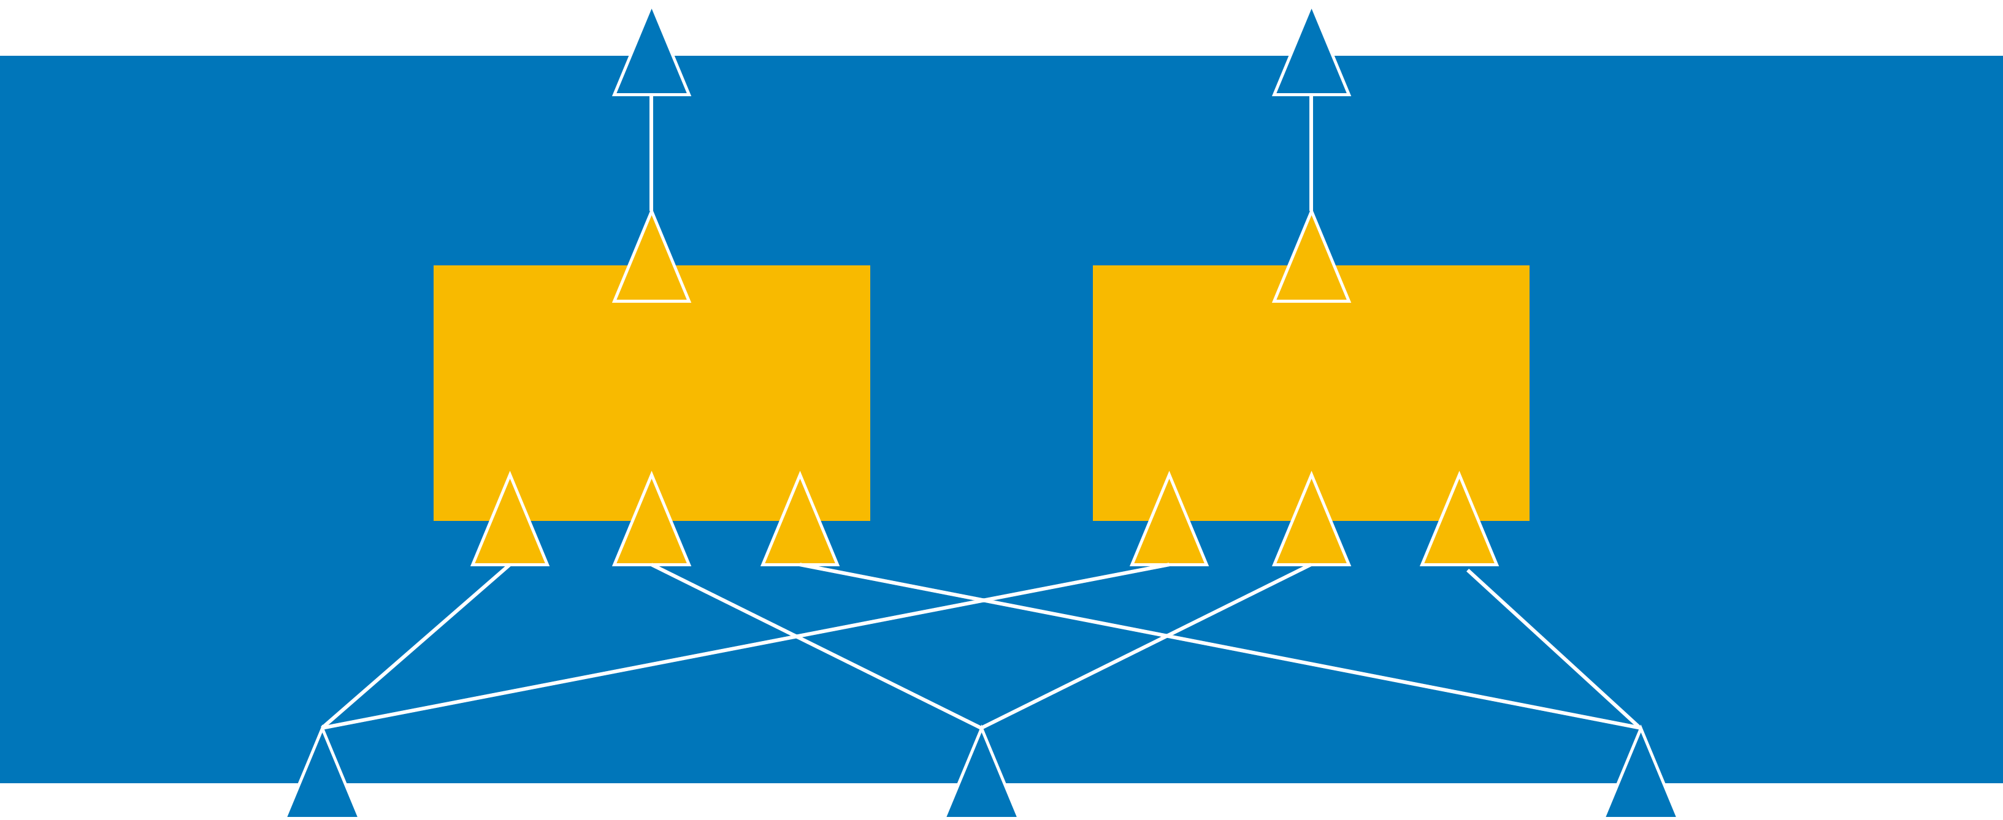

Output-Layer
Hidden Layer
Input-Layer

